Slide 1
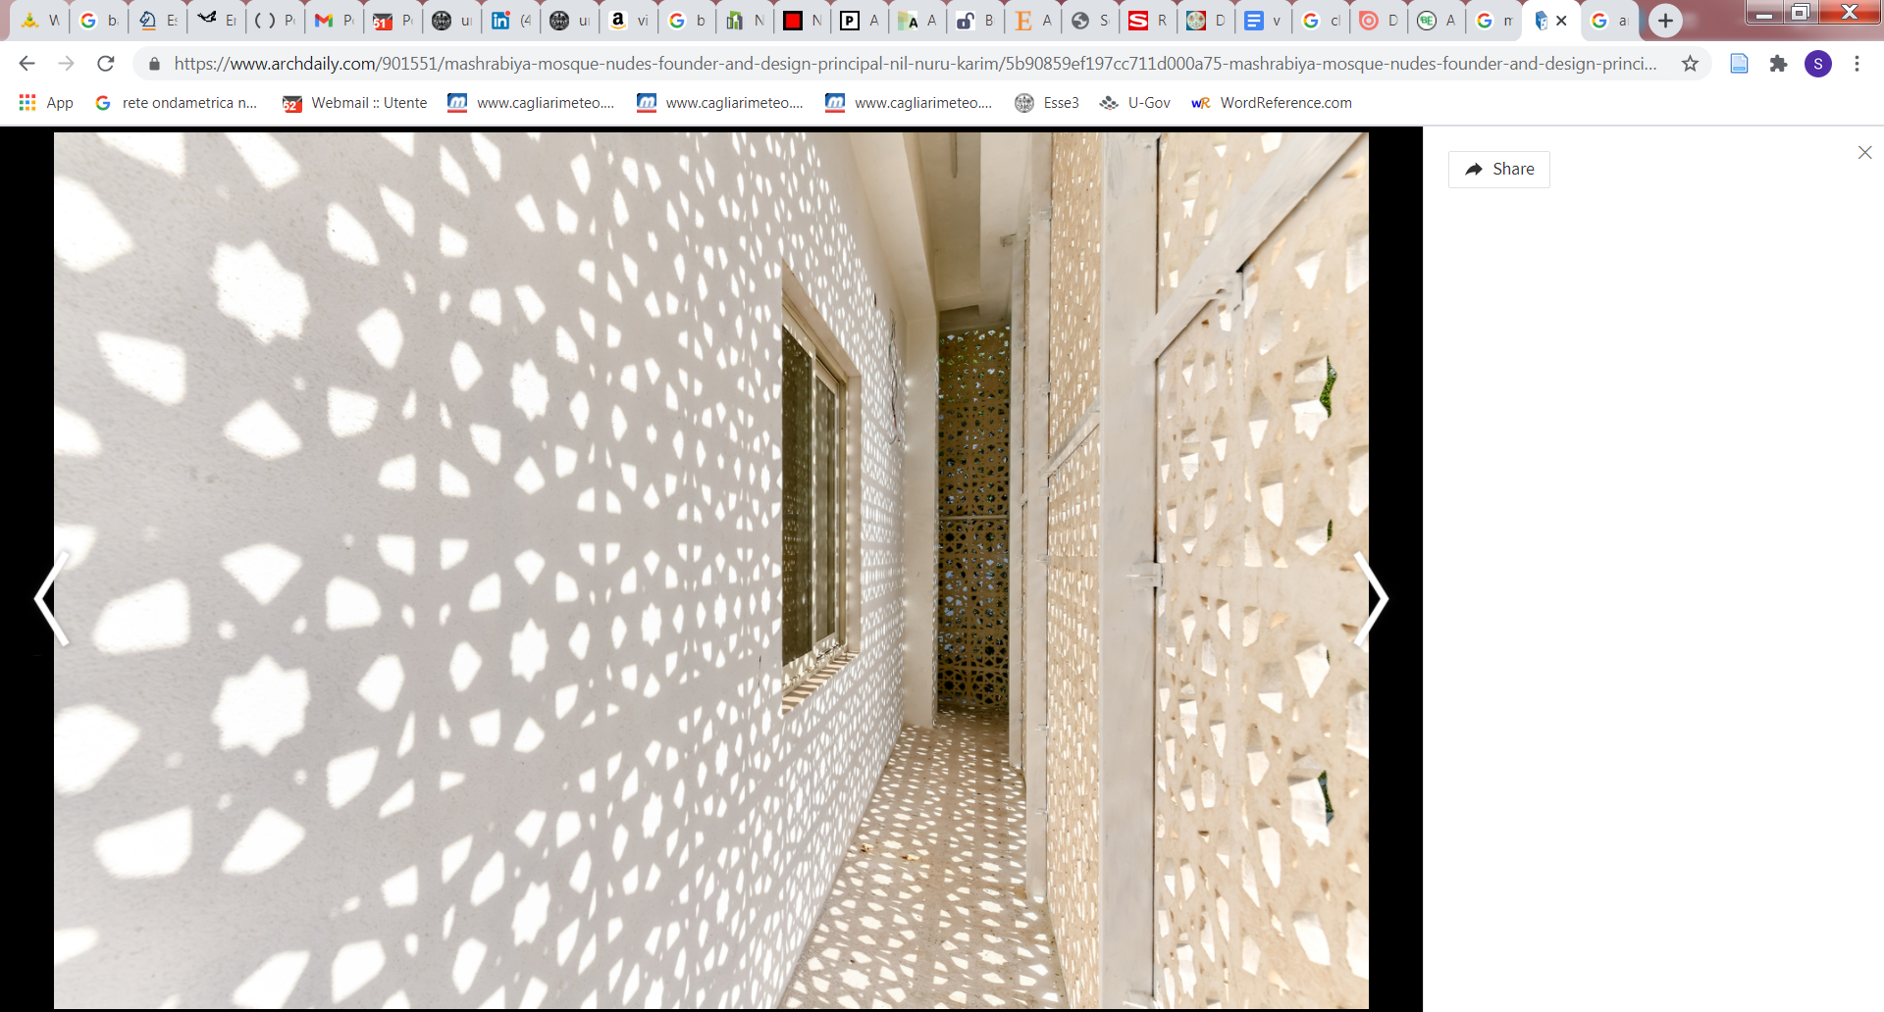
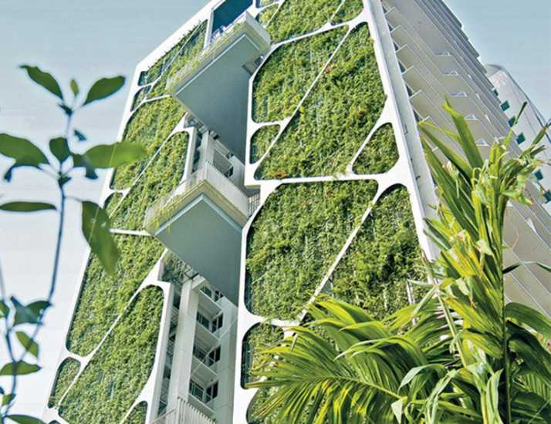
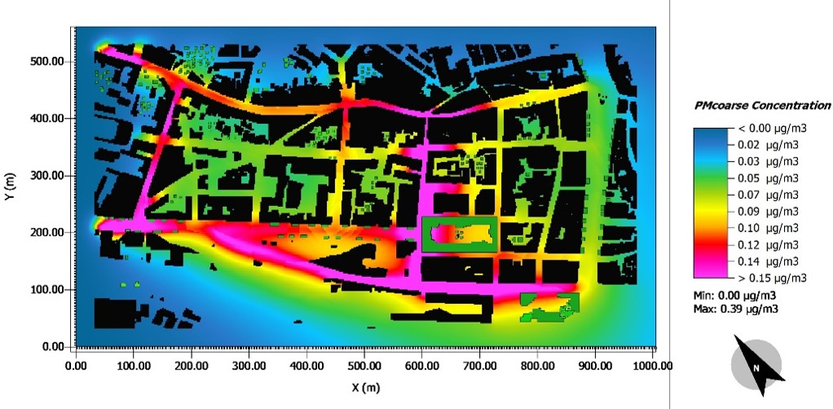
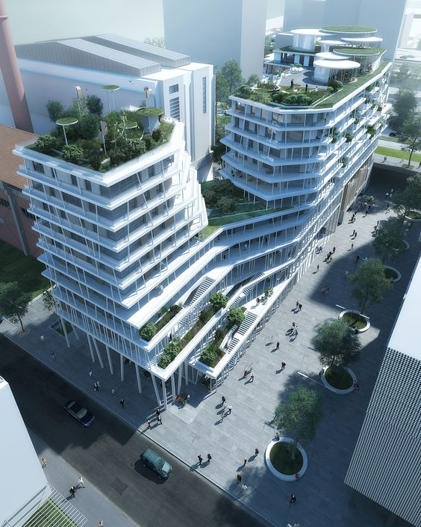
Corsi di
PROGETTAZIONE MICROCLIMATICA URBANA
E VENTILAZIONE NATURALE DEGLI EDIFICI
e
MICROCLIMATICA DEGLI AMBIENTI URBANI
Simone Ferrari

Slide 2
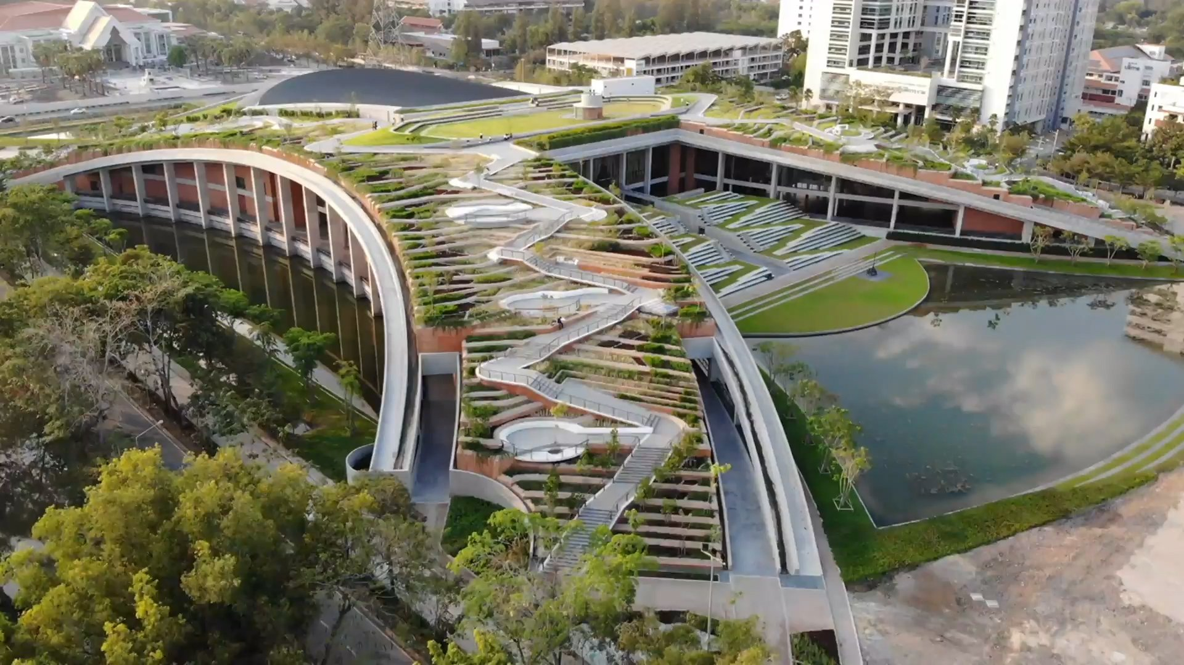
  Verso città mitigative
  Città mitigative: sono in grado di mitigare localmente gli effetti del cambiamento climatico, attraverso l’utilizzo consapevole delle tecniche di Progettazione Microclimatica Urbana, per essere più confortevoli, meno inquinate e più efficienti dal punto di vista energetico
  Città mitigative
  =
  (ambienti urbani mitigativi)
  +
  (edifici mitigativi e passivi)
Tetto verde della Thammasat University di Bangkok (Tailandia); Kotchakorn Voraakhom per Landproces

Slide 3
Città mitigative
Ambienti
urbani mitigativi
Edifici
mitigativi e passivi
Migliorare il comfort esterno, la qualità dell’aria e ridurre il consumo energetico:
tecniche e strategie di pianificazione e progettazione microclimatica urbana
Migliorare il comfort interno, la qualità dell’aria e ridurre il consumo energetico:
strategie di progettazione microclimatica urbana
ventilazione naturale (passiva) degli edifici
tecniche di isolamento termico e acustico
altre tecniche (materiali, colori, ecc.)
Ridurre l'inquinamento:
riduzione delle emissioni (anche con specifiche tecnologie e politiche)
Migliorare la capacità di dispersione degli inquinanti con tecniche e strategie di progettazione microclimatica urbana
Produrre energia pulita

Slide 4
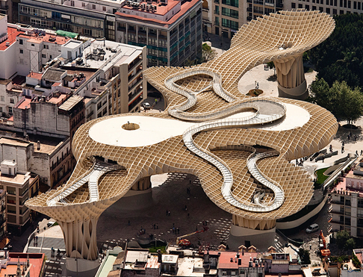
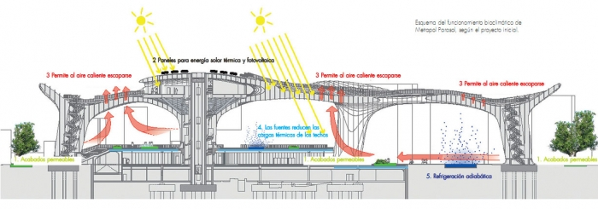
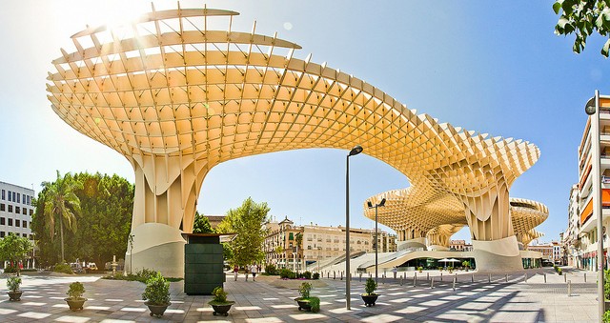
Intro
Progettazione Microclimatica Urbana: progettare utilizzando la forma degli edifici e la loro disposizione per ottimizzare il comfort, la qualità dell’aria e l’efficienza energetica degli edifici e dell’ambiente costruito…
Metrosol Parasol di Siviglia (Spagna); Jürgen Mayer H.; ombreggiamento, evaporative cooling, ventilazione passiva, greening, forme aerodinamiche, smorzamento delle velocità del vento,…

Slide 5
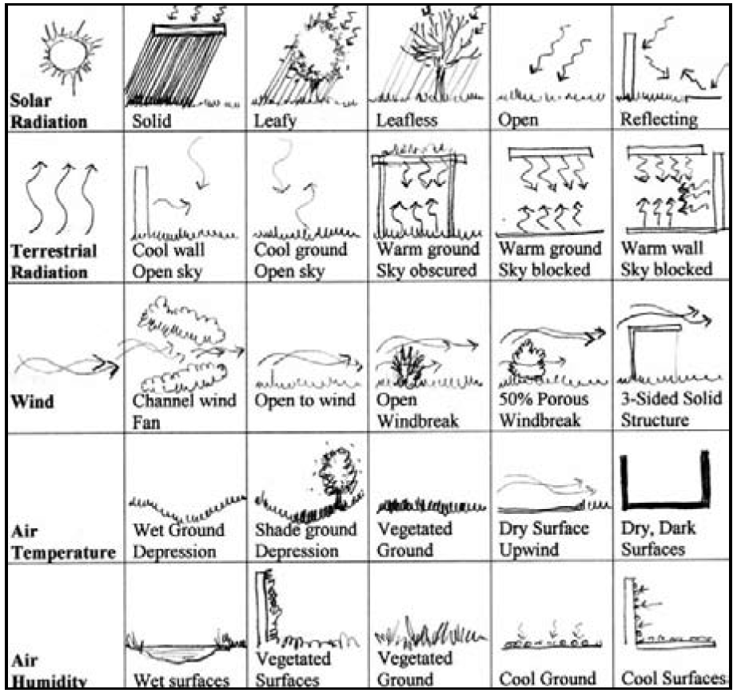
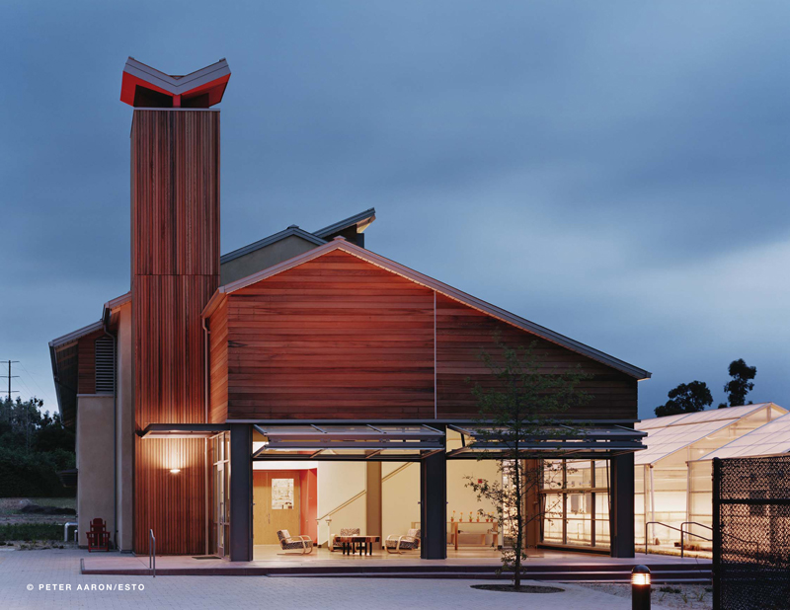
Intro
Ambienti urbani
più freschi
Ambienti urbani
più caldi
Sorgente
… attraverso l’utilizzo consapevole di tecniche progettuali microclimatiche:
  forma, disposizione e orientamento degli edifici
  materiali
  greening
  ombreggiamento
  raffreddamento evaporativo
  ecc.
Solar Radiation
Solid
Leafy
Leafless
Open
Reflecting
Terrestrial Radiation
Cool wall Open sky
Cool ground Open sky
Warm ground Obscured sky
Warm ground Blocked sky
Warm wall Blocked sky
Contribuire alla creazione di ambienti urbani confortevoli, efficienti, sostenibili e resilienti.
Wind
Channel wind Fan
Open to wind
Open Windbreak
50% Porous Windbreak
3-Sided Solid Structure
Air Temperature
Wet Ground Depression
Shaded Ground Depression
Vegetated Ground
Dry Surface Upwind
Dry and Dark Surfaces
Carnegie Center for Global Ecology, Stanford , USA;
EHDD Architecture and Rumsey Engineers
Air Humidity
Wet surfaces
Vegetated Surfaces
Vegetated Ground
Cool Ground
Cool Surfaces

Slide 6
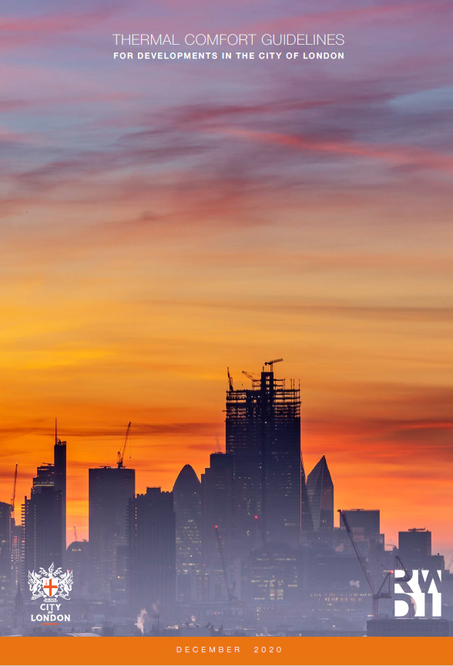
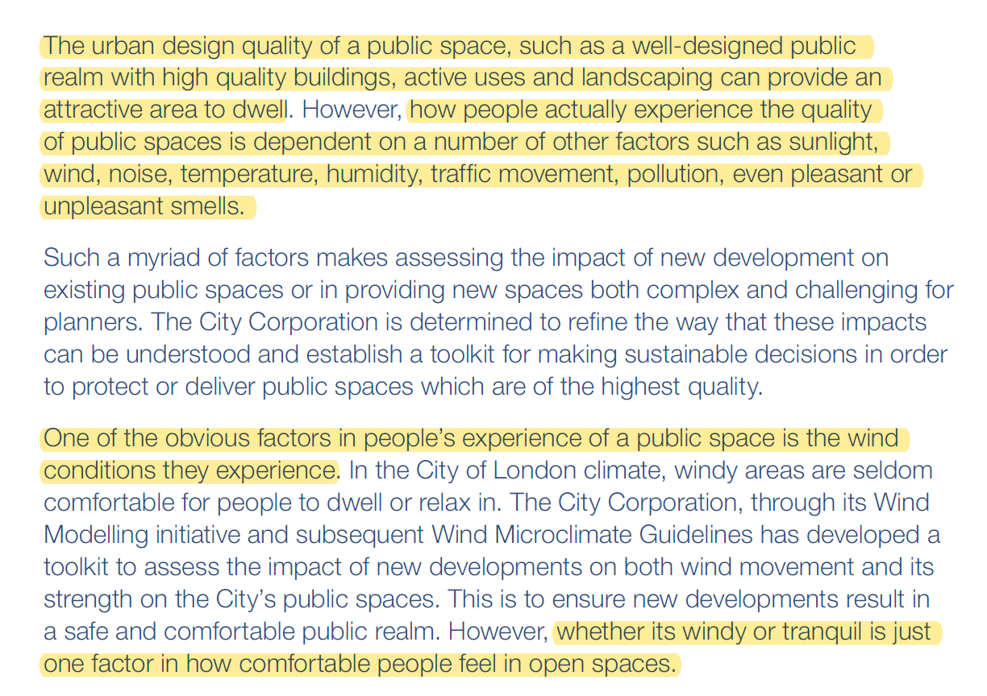
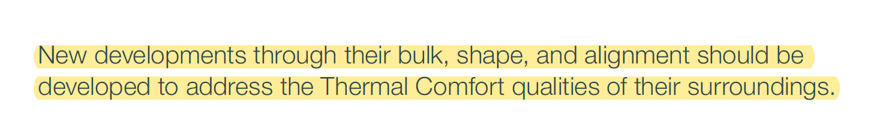
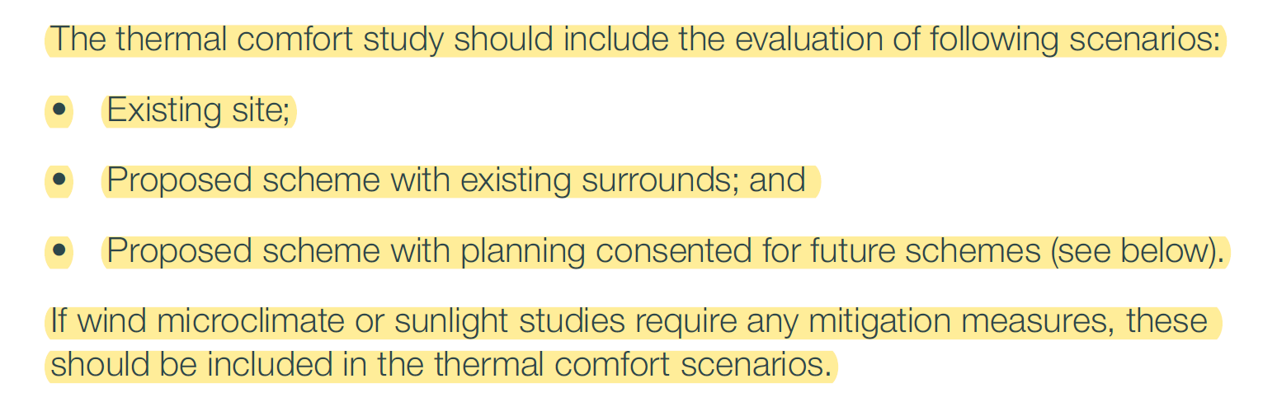

Slide 7
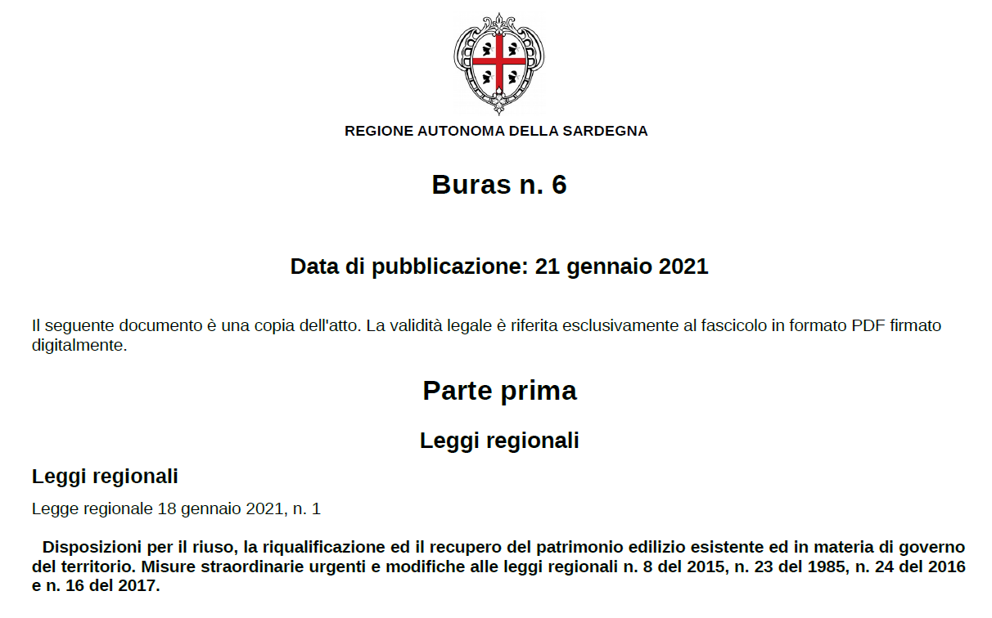
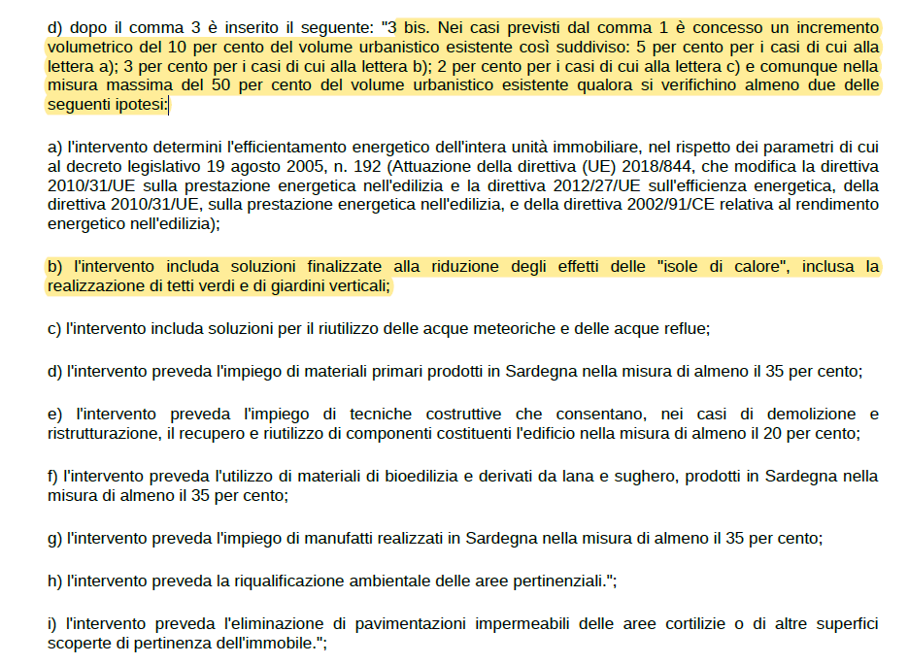

Slide 8
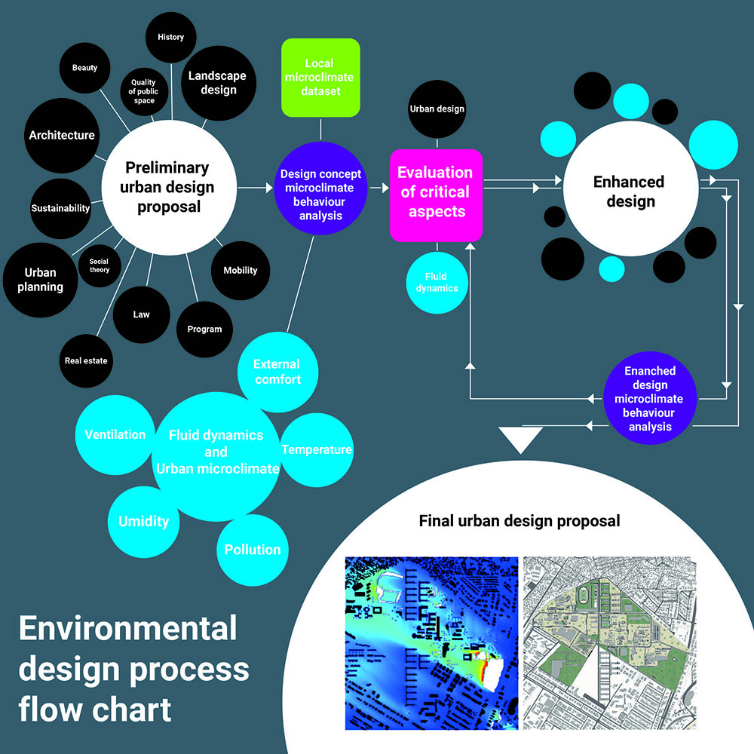
Progettazione microclimatica urbana
Definizione di una procedura di progettazione microclimatica urbana, ricorsiva e integrata, che permetta di conciliare le esigenze architettoniche con quelle microclimatiche, energetiche e di comfort esterno
Il processo progettuale:
  parte dagli eventuali vincoli urbanistici, volumetrici, economici e dalle eventuali criticità microclimatiche;
  prima proposta;
  verifica della prima proposta dal punto di vista microclimatico;
  eventuali adattamenti e seconda proposta;
  verifica della seconda proposta;
  ecc.

Slide 9

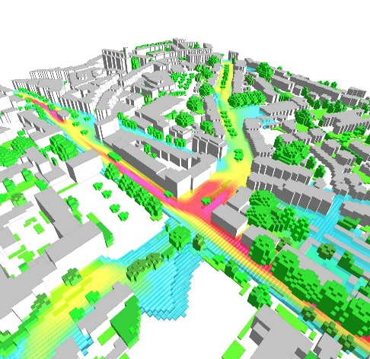
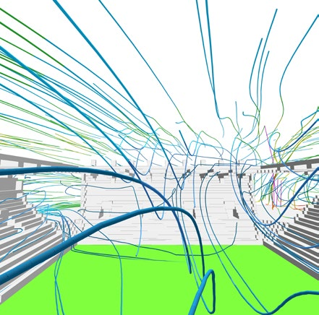
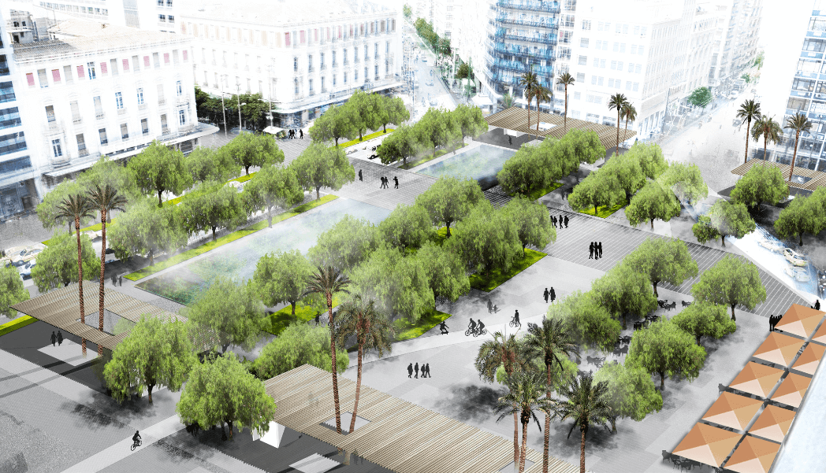
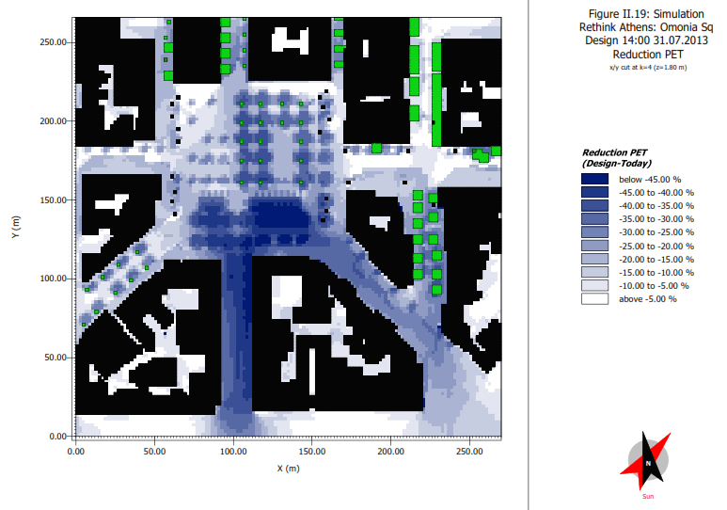
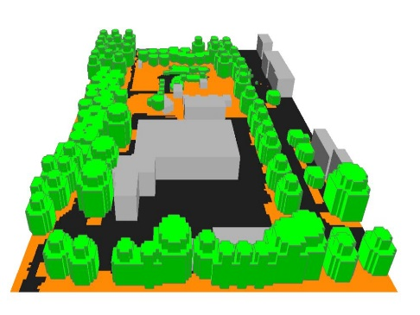
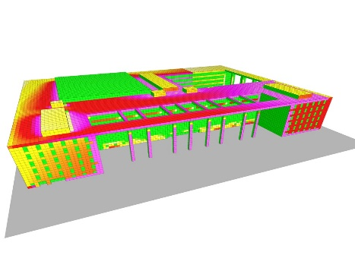
Software di modellazione microclimatica tridimensionale Envi-met
Utilizzo di ENVI-met (flussi d’aria e turbolenza, interazione con piante e materiali, posizione del sole e ombreggiamento, scambi termici, albedo, dispersione di inquinanti, ecc.) per la quantificazione del comfort umano esterno (Predicted Mean Vote – PMV) nello specifico clima locale e in diverse condizioni di vento

Slide 10
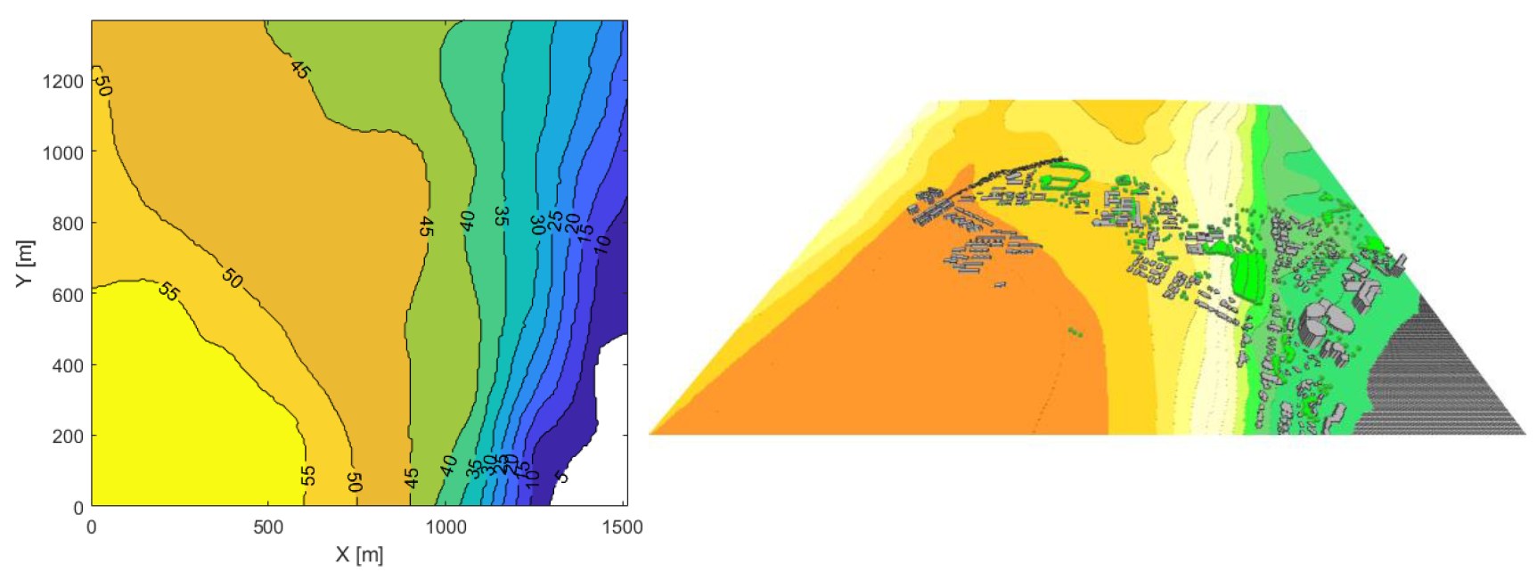
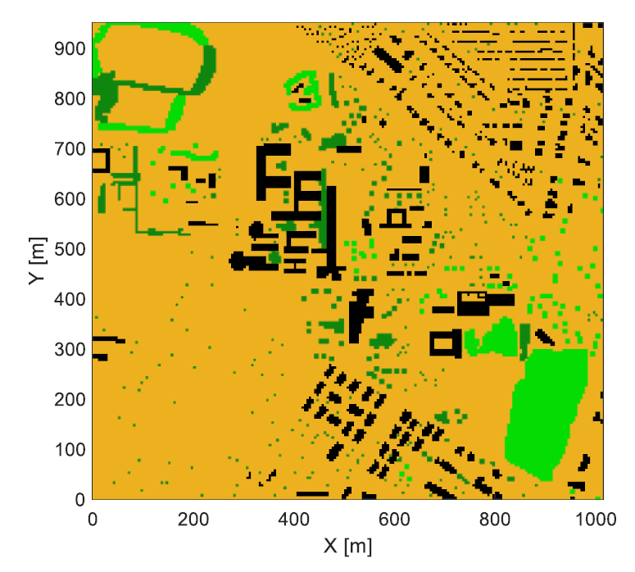
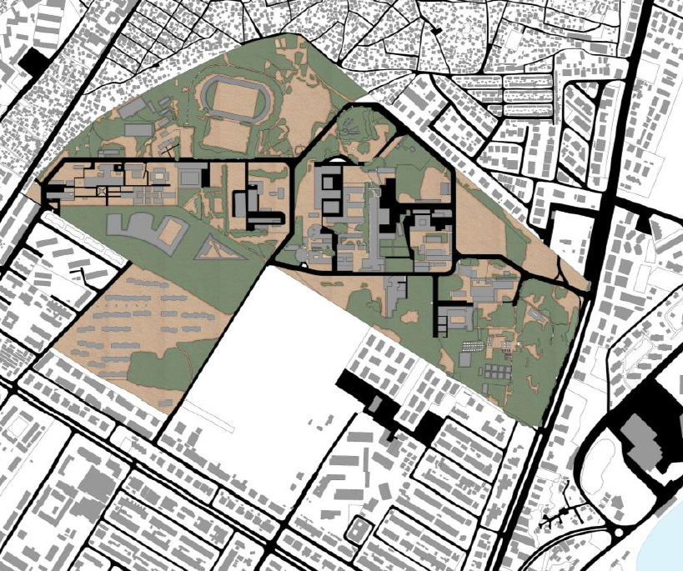
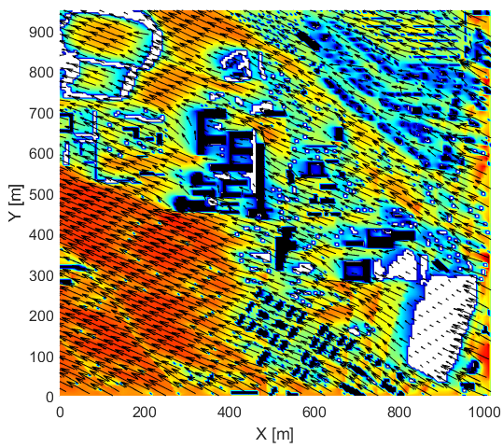
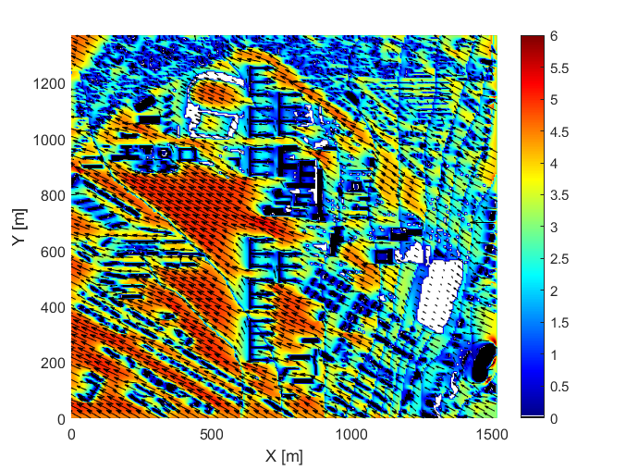
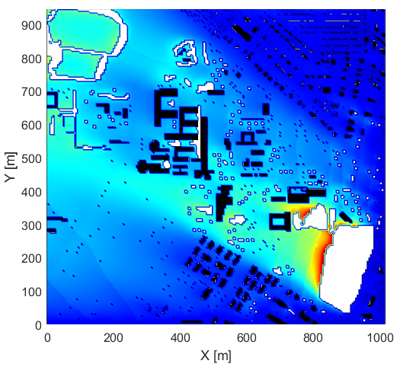
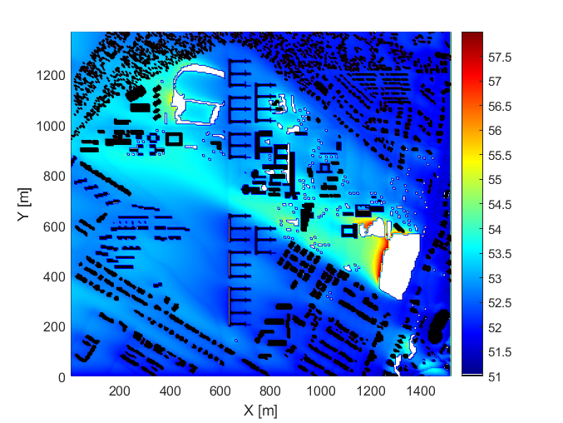
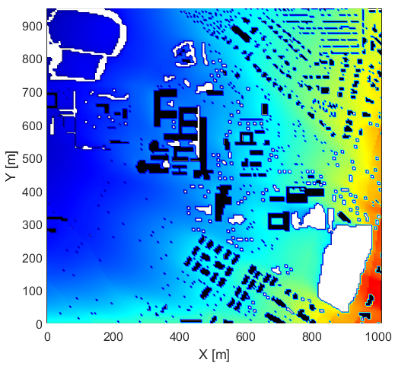
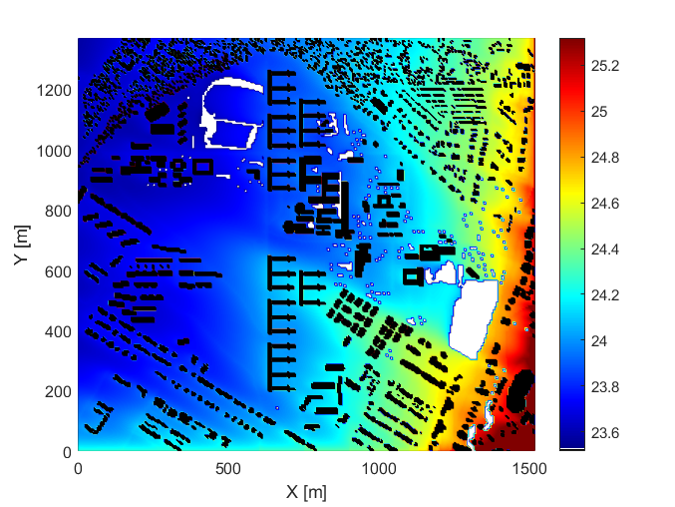
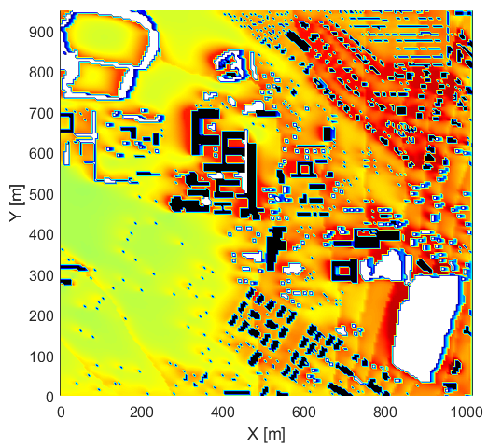
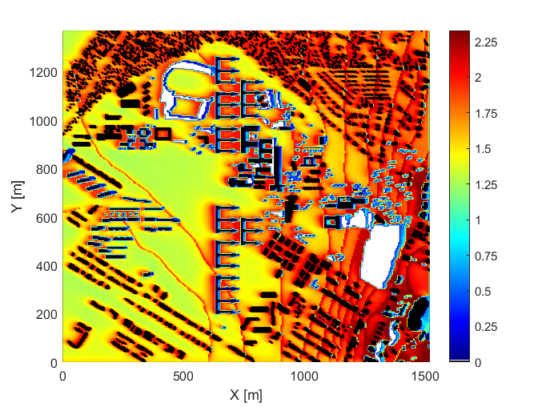
Progettazione microclimatica urbana (ambiente urbano da costruire):
Master Plan per il Campus universitario di Maputo (Mozambico)
Stato di fatto
vento [m/s]
umidità relativa [%]
temperatura [°C]
PMV [-]
«nello specifico clima locale»

Slide 11
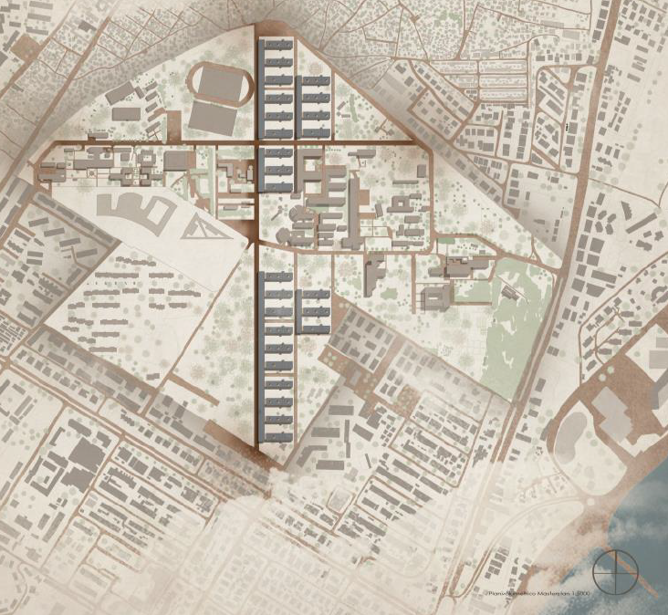
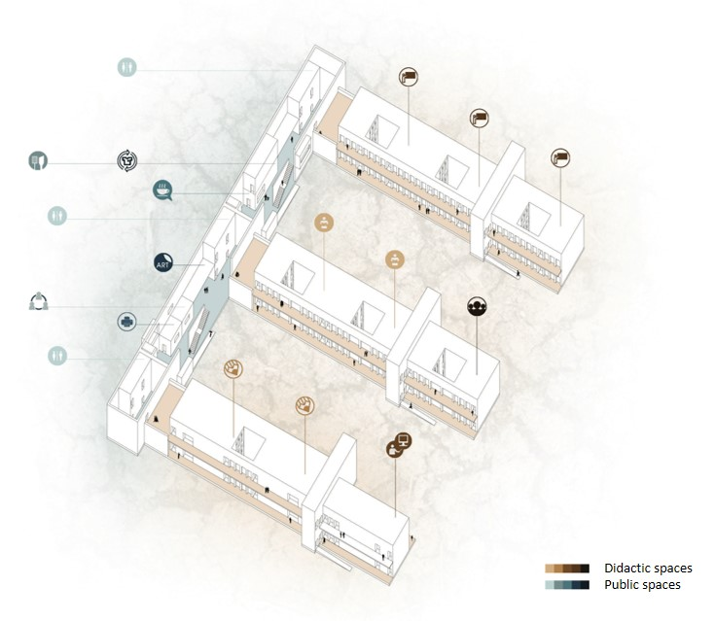
Progettazione microclimatica urbana (ambiente urbano da costruire):
Master Plan per il Campus universitario di Maputo (Mozambico)
vento [m/s]
umidità relativa [%]
Proposta
temperatura [°C]
PMV [-]

Slide 12
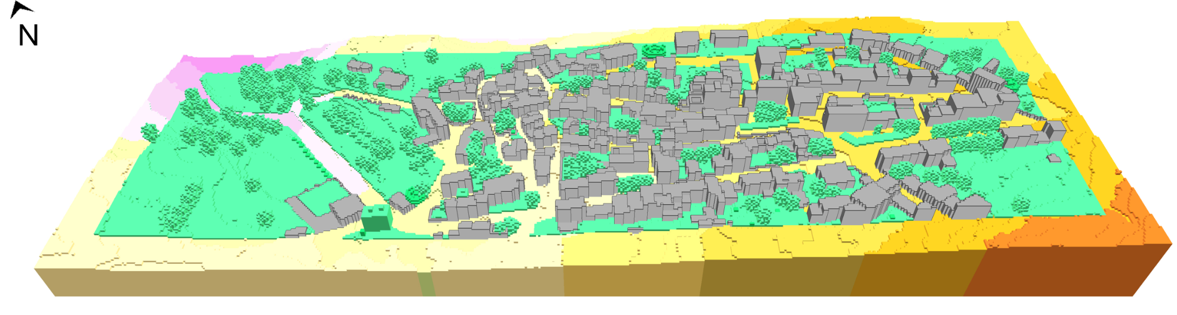
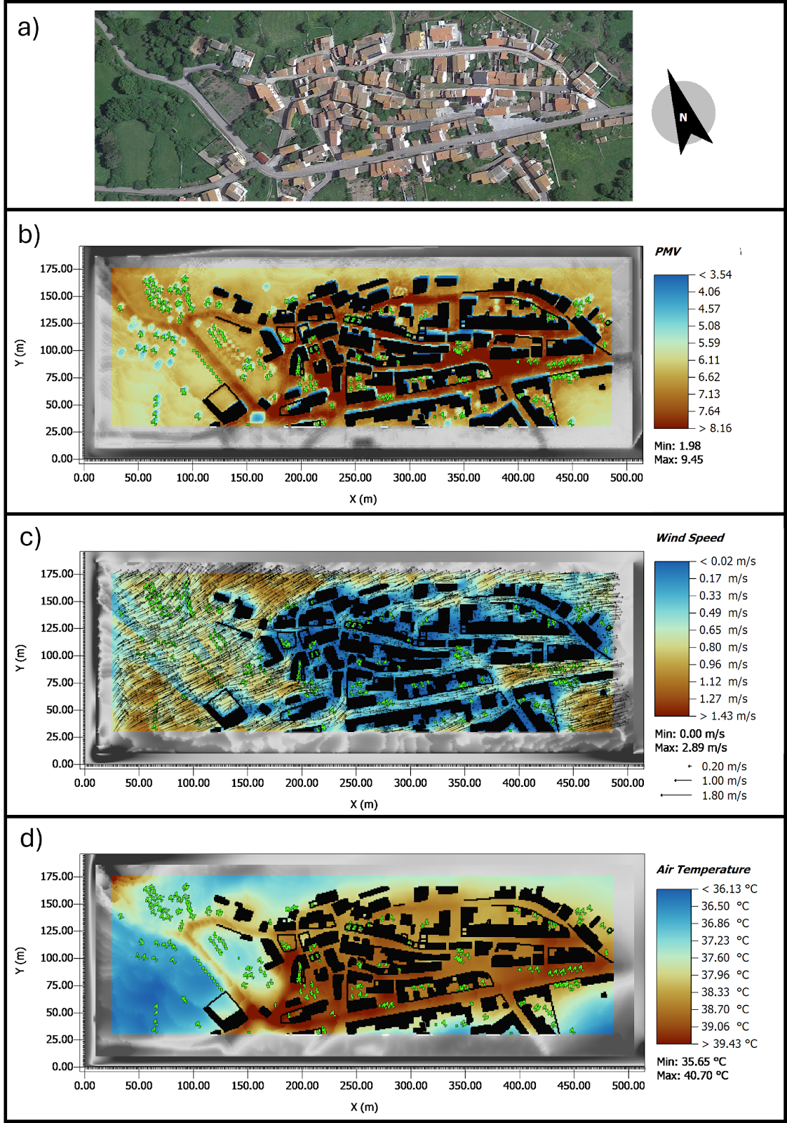
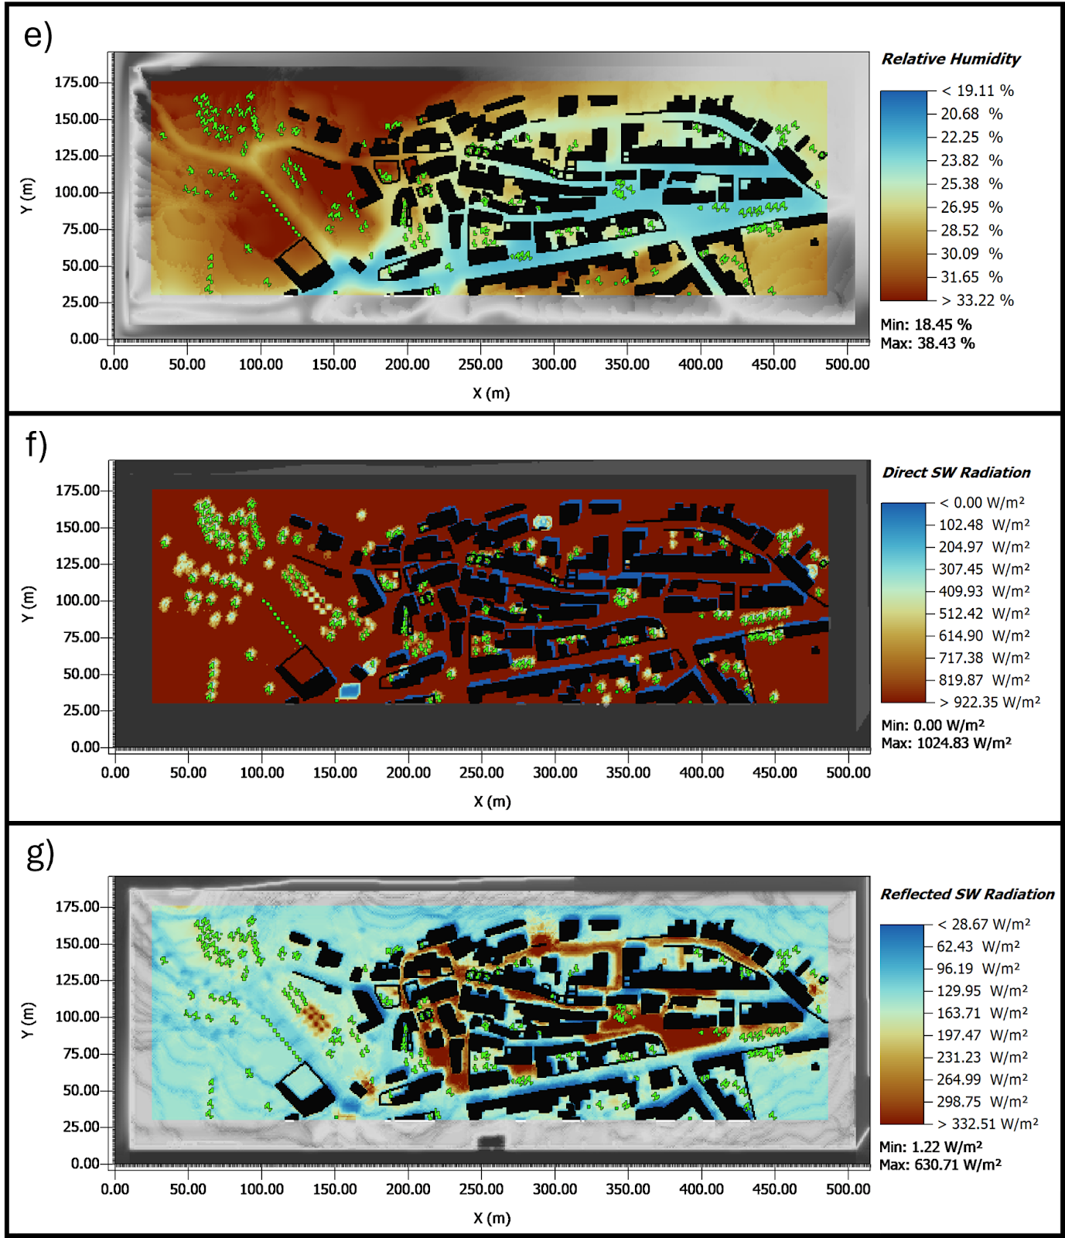
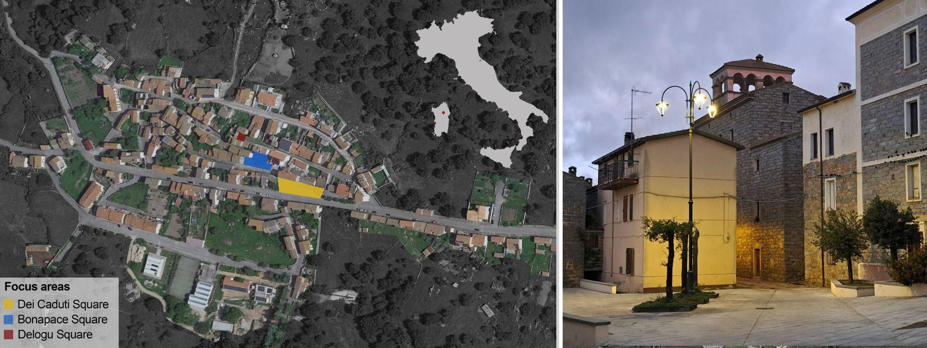
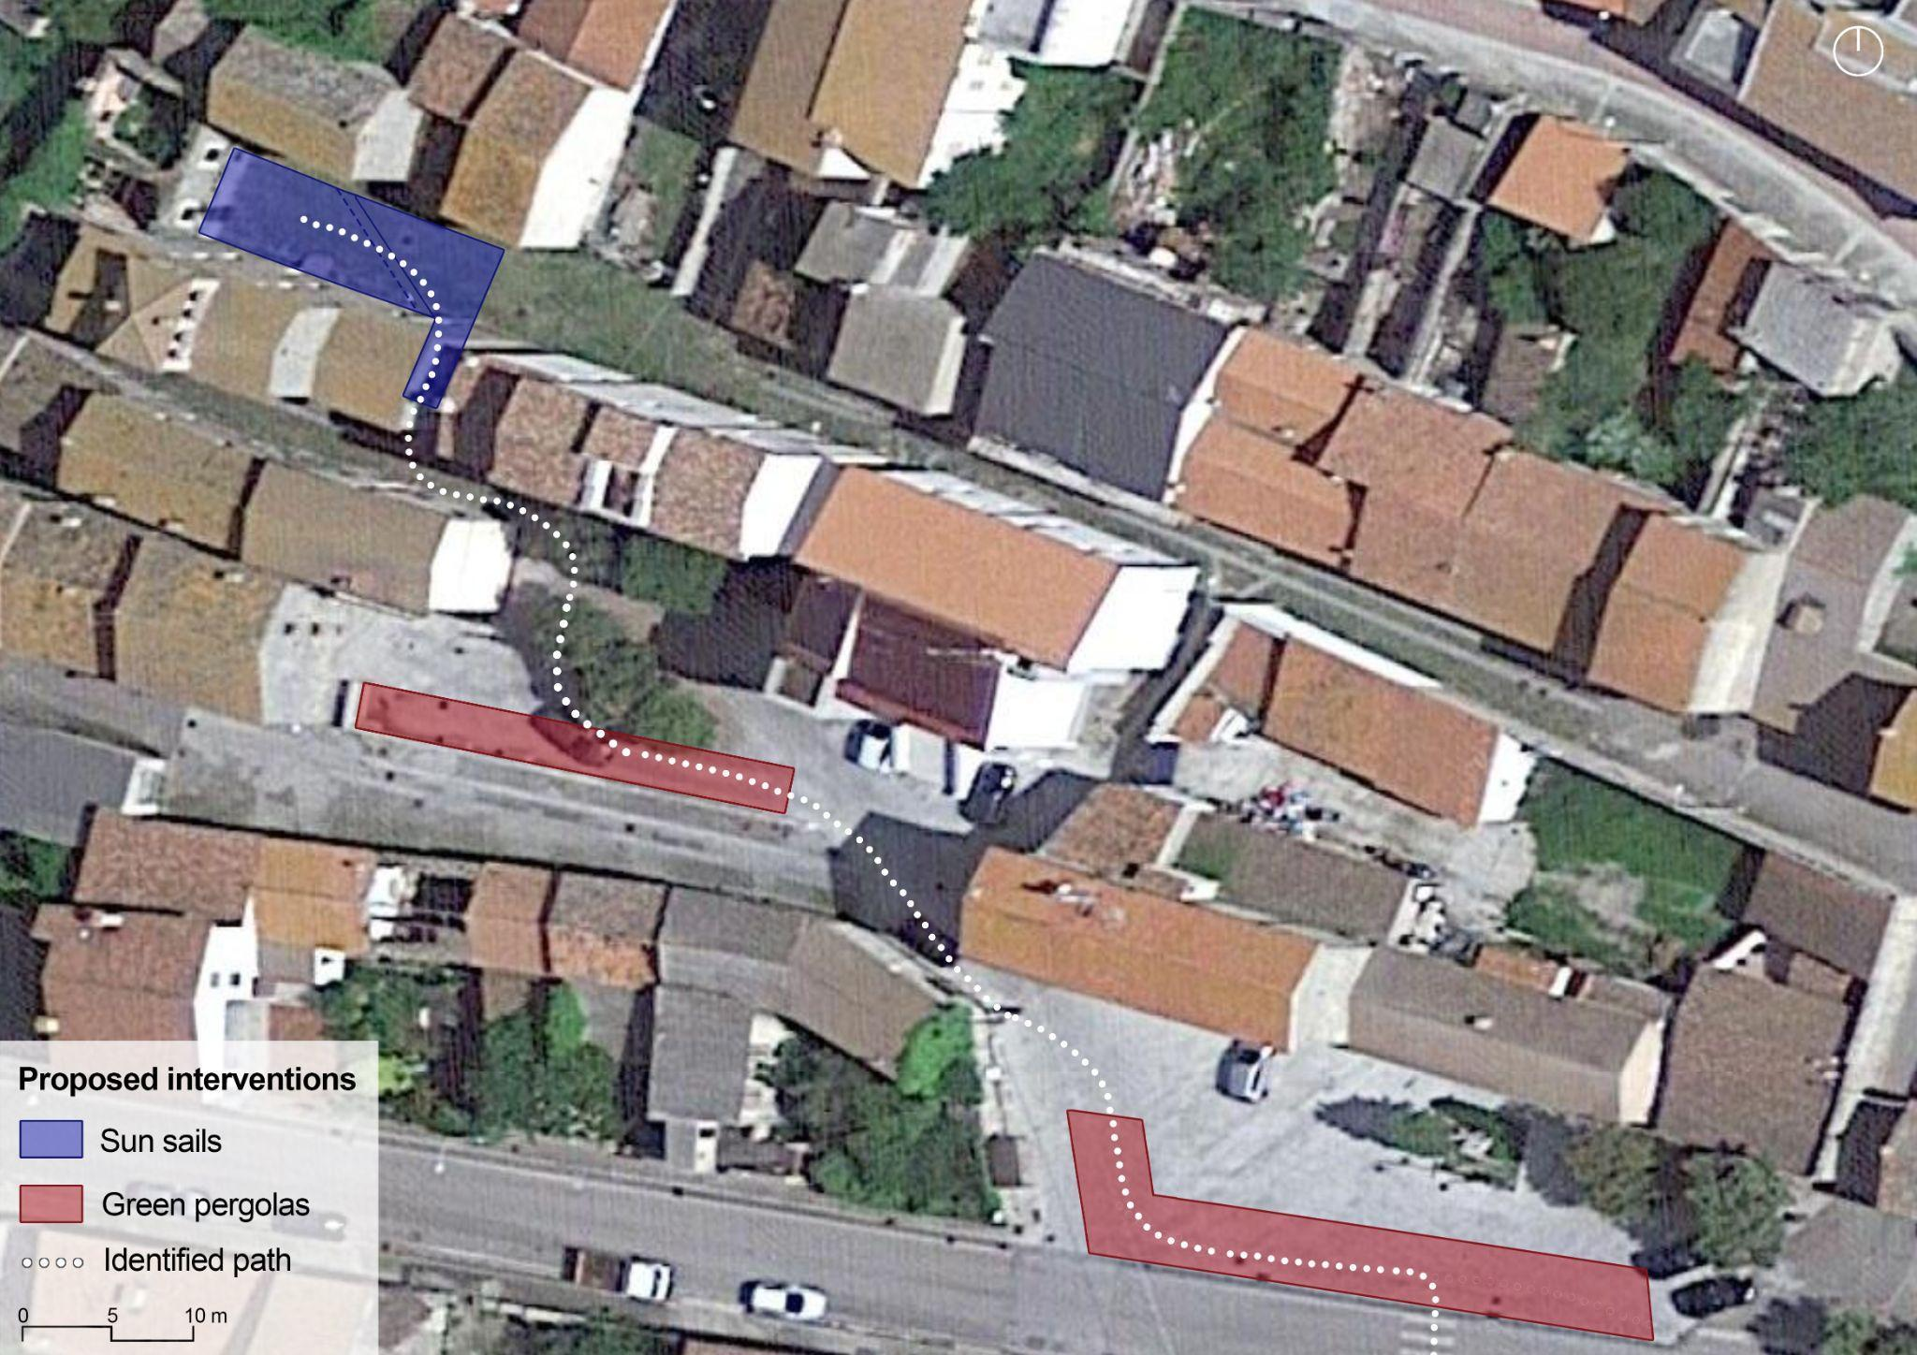
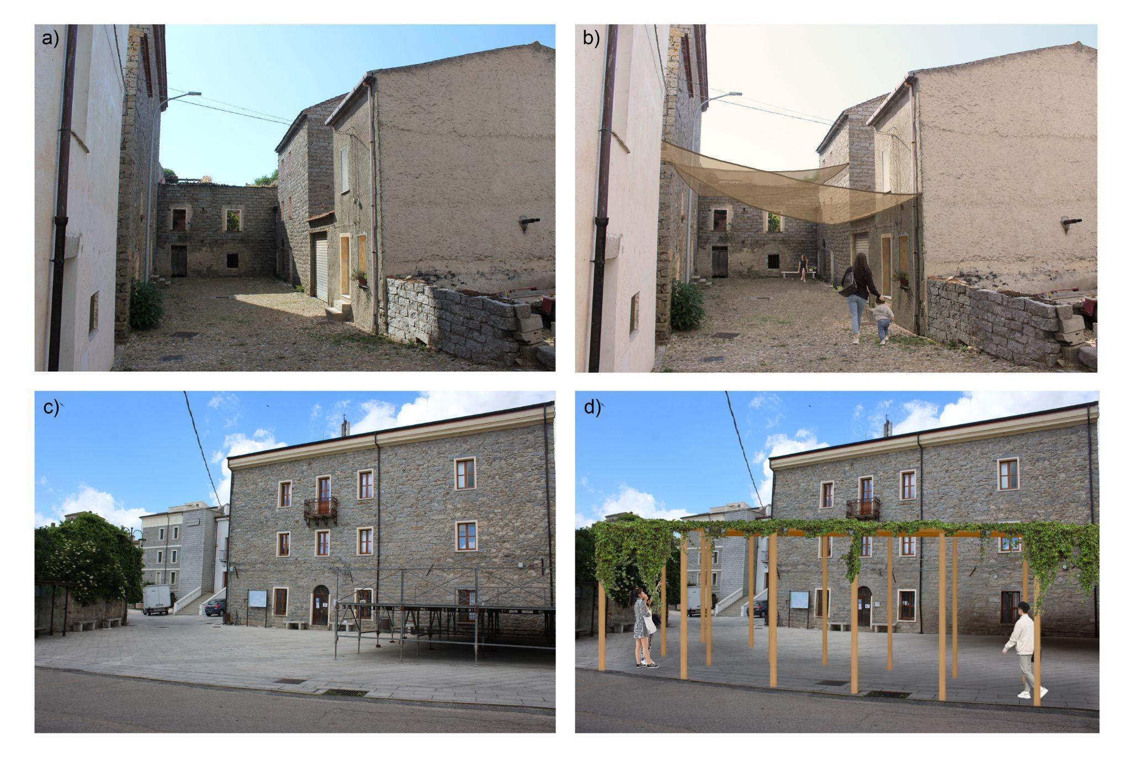
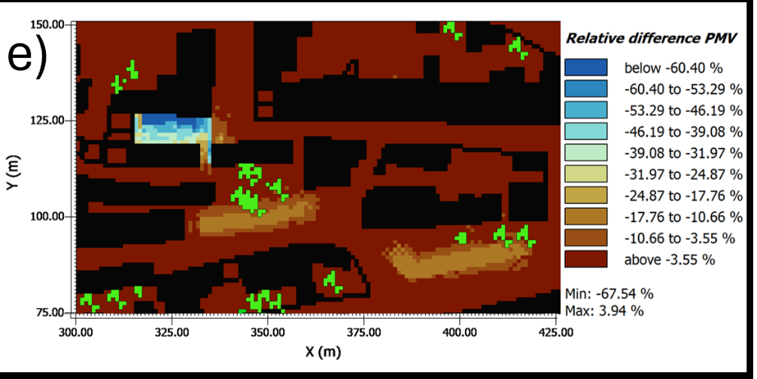
Progettazione microclimatica urbana (nell’ambiente urbano costruito):
progetto degli interventi di mitigazione ad Osidda (NU)

Slide 13
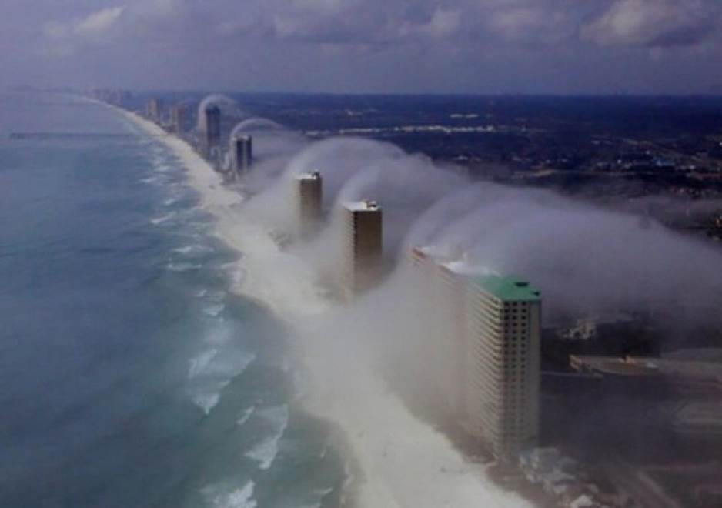
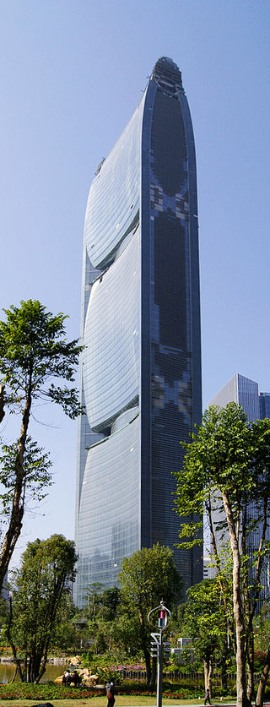
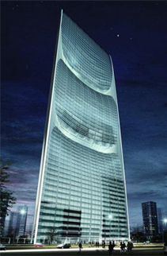
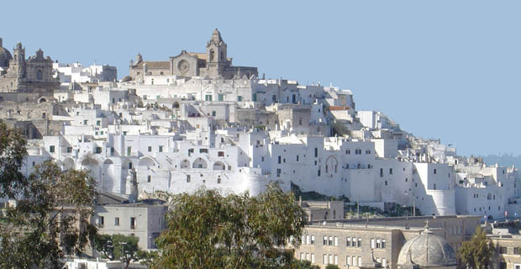
Programma: 1. Fondamenti di Fluidodinamica e
2. Fondamenti di Fluidodinamica dei flussi atmosferici (micrometeorologia)
Distacco della vena fluida
Albedo e climatizzazione passiva (Ostuni, Brindisi)
Effetto venturi (Pearl River Tower, Guangzhou, Cina; Skidmore, Owings & Merrill LLP)

Slide 14
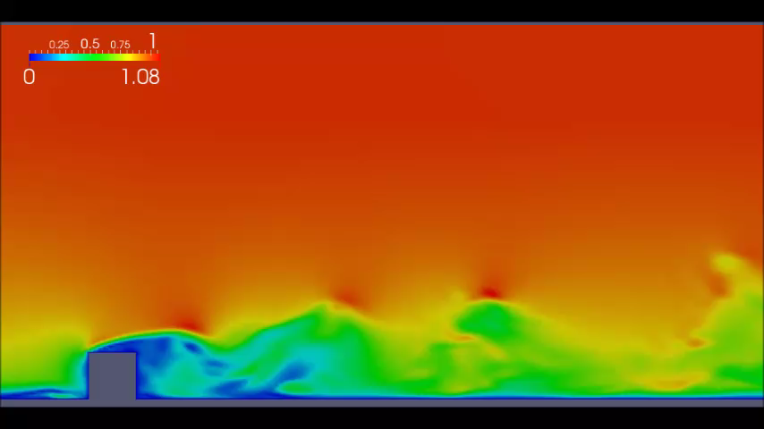
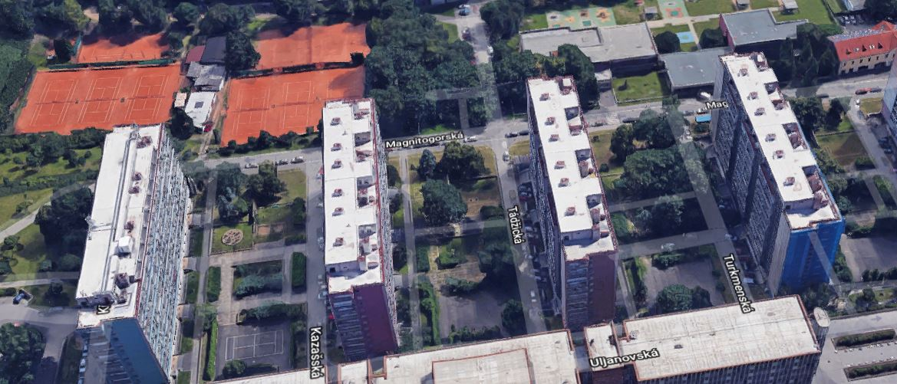
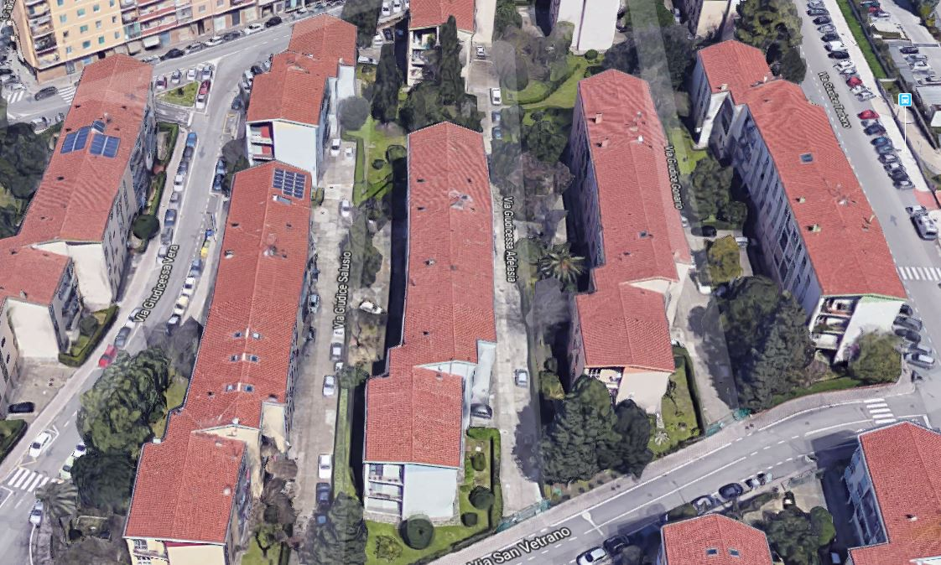

Programma: 3. Ventilazione urbana (esterna)
Vento
Riduzione di velocità: U/U₀
Canyon urbano

Slide 15


Programma: 3. Ventilazione urbana (esterna)
Strategie progettuali per il comfort, la qualità dell’aria e la vivibilità in esterni, la riduzione dell’isola di calore urbana (mitigazione locale del cambiamento climatico) e l’efficientamento energetico degli edifici e dell’ambiente costruito
Bosco verticale (Milano), Boeri Studio
EDF and Cegetel building La Defense, Parigi (Francia),
Pei Cobb Freed & Partners

Slide 16



Programma: 4. Dispersione di inquinanti in atmosfera
Dispersione di un inquinante in un canyon urbano

Slide 17



Programma: 4. Dispersione di inquinanti in atmosfera
Strategie progettuali per la riduzione dell’inquinamento atmosferico in ambito urbano
CityTree
(Green City Solutions)
Park Cool Island:
pocket parks (Praga)

Slide 18


Programma: 4. Dispersione di inquinanti in atmosfera
Strategie progettuali per la riduzione dell’inquinamento atmosferico in ambito urbano: caso di via Cadello a Cagliari
N
3D model

Slide 19








Programma: 4. Dispersione di inquinanti in atmosfera
Strategie progettuali per la riduzione dell’inquinamento atmosferico in ambito urbano: caso di via Cadello a Cagliari
${NO}_{2}$ concentration [μg/m³]
Wind velocity [m/s]
Y [m]
Vehicular flow [vehicles/h]
Nord
Time [h]
X [m]
CENCA1

Slide 20




Programma: 5. Ventilazione interna (passiva o naturale)

Slide 21



Programma: 5. Ventilazione interna (passiva o naturale)
Strategie progettuali per l’utilizzo della ventilazione naturale e delle altre tecniche di mitigazione (confort interno e risparmio energetico)
Mashrabiya Mosque, Pune (India), NUDES Studio; notare i pannelli forati (mashrabiya)
Zion Visitor Centre, Zion National Park (Utah, USA; primo edificio green a vincere il primo premio dell’AIA – American Institute of Architects)

Slide 22




Programma: 6. Laboratorio Envi-met

Slide 23



Obiettivi per il professionista
Apprendere le strategie progettuali per:
progettare e pianificare utilizzando la forma degli edifici e la loro disposizione per ottimizzare il comfort, la qualità dell’aria e la vivibilità in esterni, mitigare il fenomeno dell’isola di calore urbana e migliorare l’efficienza energetica degli edifici e degli ambienti costruiti;
posizionare le fonti inquinanti per ridurre l’inquinamento in ambito urbano;
utilizzare la ventilazione naturale (o passiva) degli edifici e delle altre tecniche di mitigazione per migliorare il confort interno e il risparmio energetico degli edifici.
Ambito: progettazione e pianificazione, sia urbanistica che dei trasporti
Competenze chiave per il professionista del prossimo futuro

Slide 24
Contatti e materiale didattico
Simone Ferrari, tel. 070 675 5307, e-mail ferraris@unica.it o simone.ferrari@unica.it;
Sito web https://www.unica.it/unica/it/ateneo_s07_ss01.page?contentId=SHD30393;
Teams: Simone Ferrari
Ricevimento studenti: martedì, dalle 11:30 alle 13:30 (se non diversamente segnalato sul sito), previo appuntamento, sia in presenza che su Teams; oppure in altro momento su appuntamento.

Slide 25
Contatti e materiale didattico
Materiale didattico:
  slide proiettate a lezione, collegamenti a siti web, codici utilizzati a lezione e altro materiale di supporto alla didattica: https://www.unica.it/unica/page/it/simoneferrari_MAT_corsi_di_climatologia_urbana_e_ventilazione_degli_edifici_e_di_microclimatica_degli_ambienti_urbani
  Urban climates, T. R. Oke, G. Mills, A. Christen, J. A. Voogt, Cambridge University Press
  Energy and climate in the urban built environment, M. Santamouris, Routledge
  Y.Tamura e R.Yoshie, Advanced Environmental Wind Engineering, Springer

Slide 26
Orario
Mercoledì (8:30-11:30) e venerdì (9:30-12:30),
sempre in Aula G_2B (ex Aula B Idraulica, 2° piano edificio G)
Esame
L’esame consiste in una prova orale.
Le date sono flessibili (previa email).
È possibile sostenere l’esame in due parti («teoria» e «laboratorio»).
…e presentazioni

